Slide 1
Kommunikation i forbindelse med vurdering af human risiko af forurening fra Grindstedværket
Hans Sanderson

Slide 2
baggrund

Slide 3
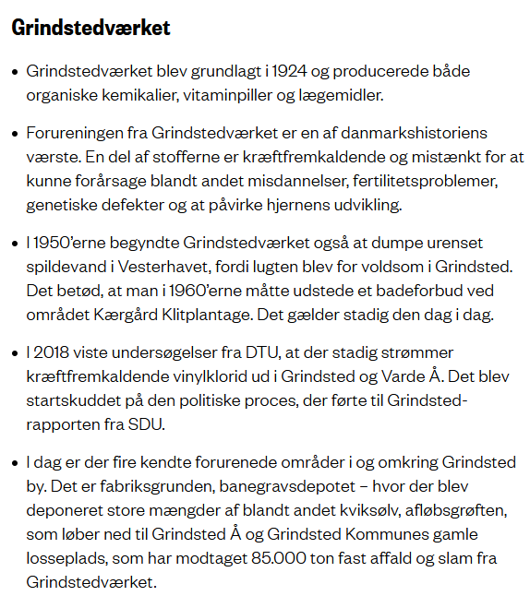
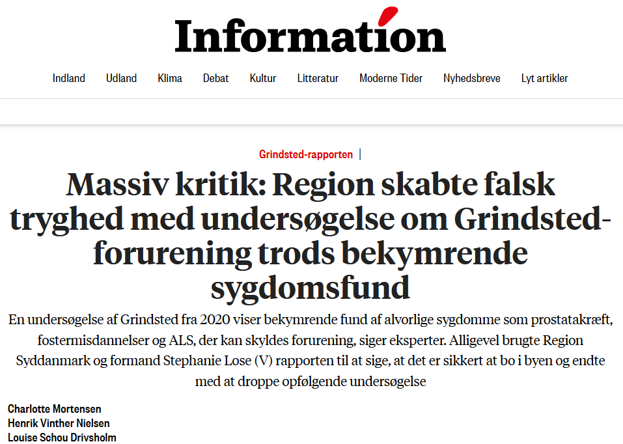
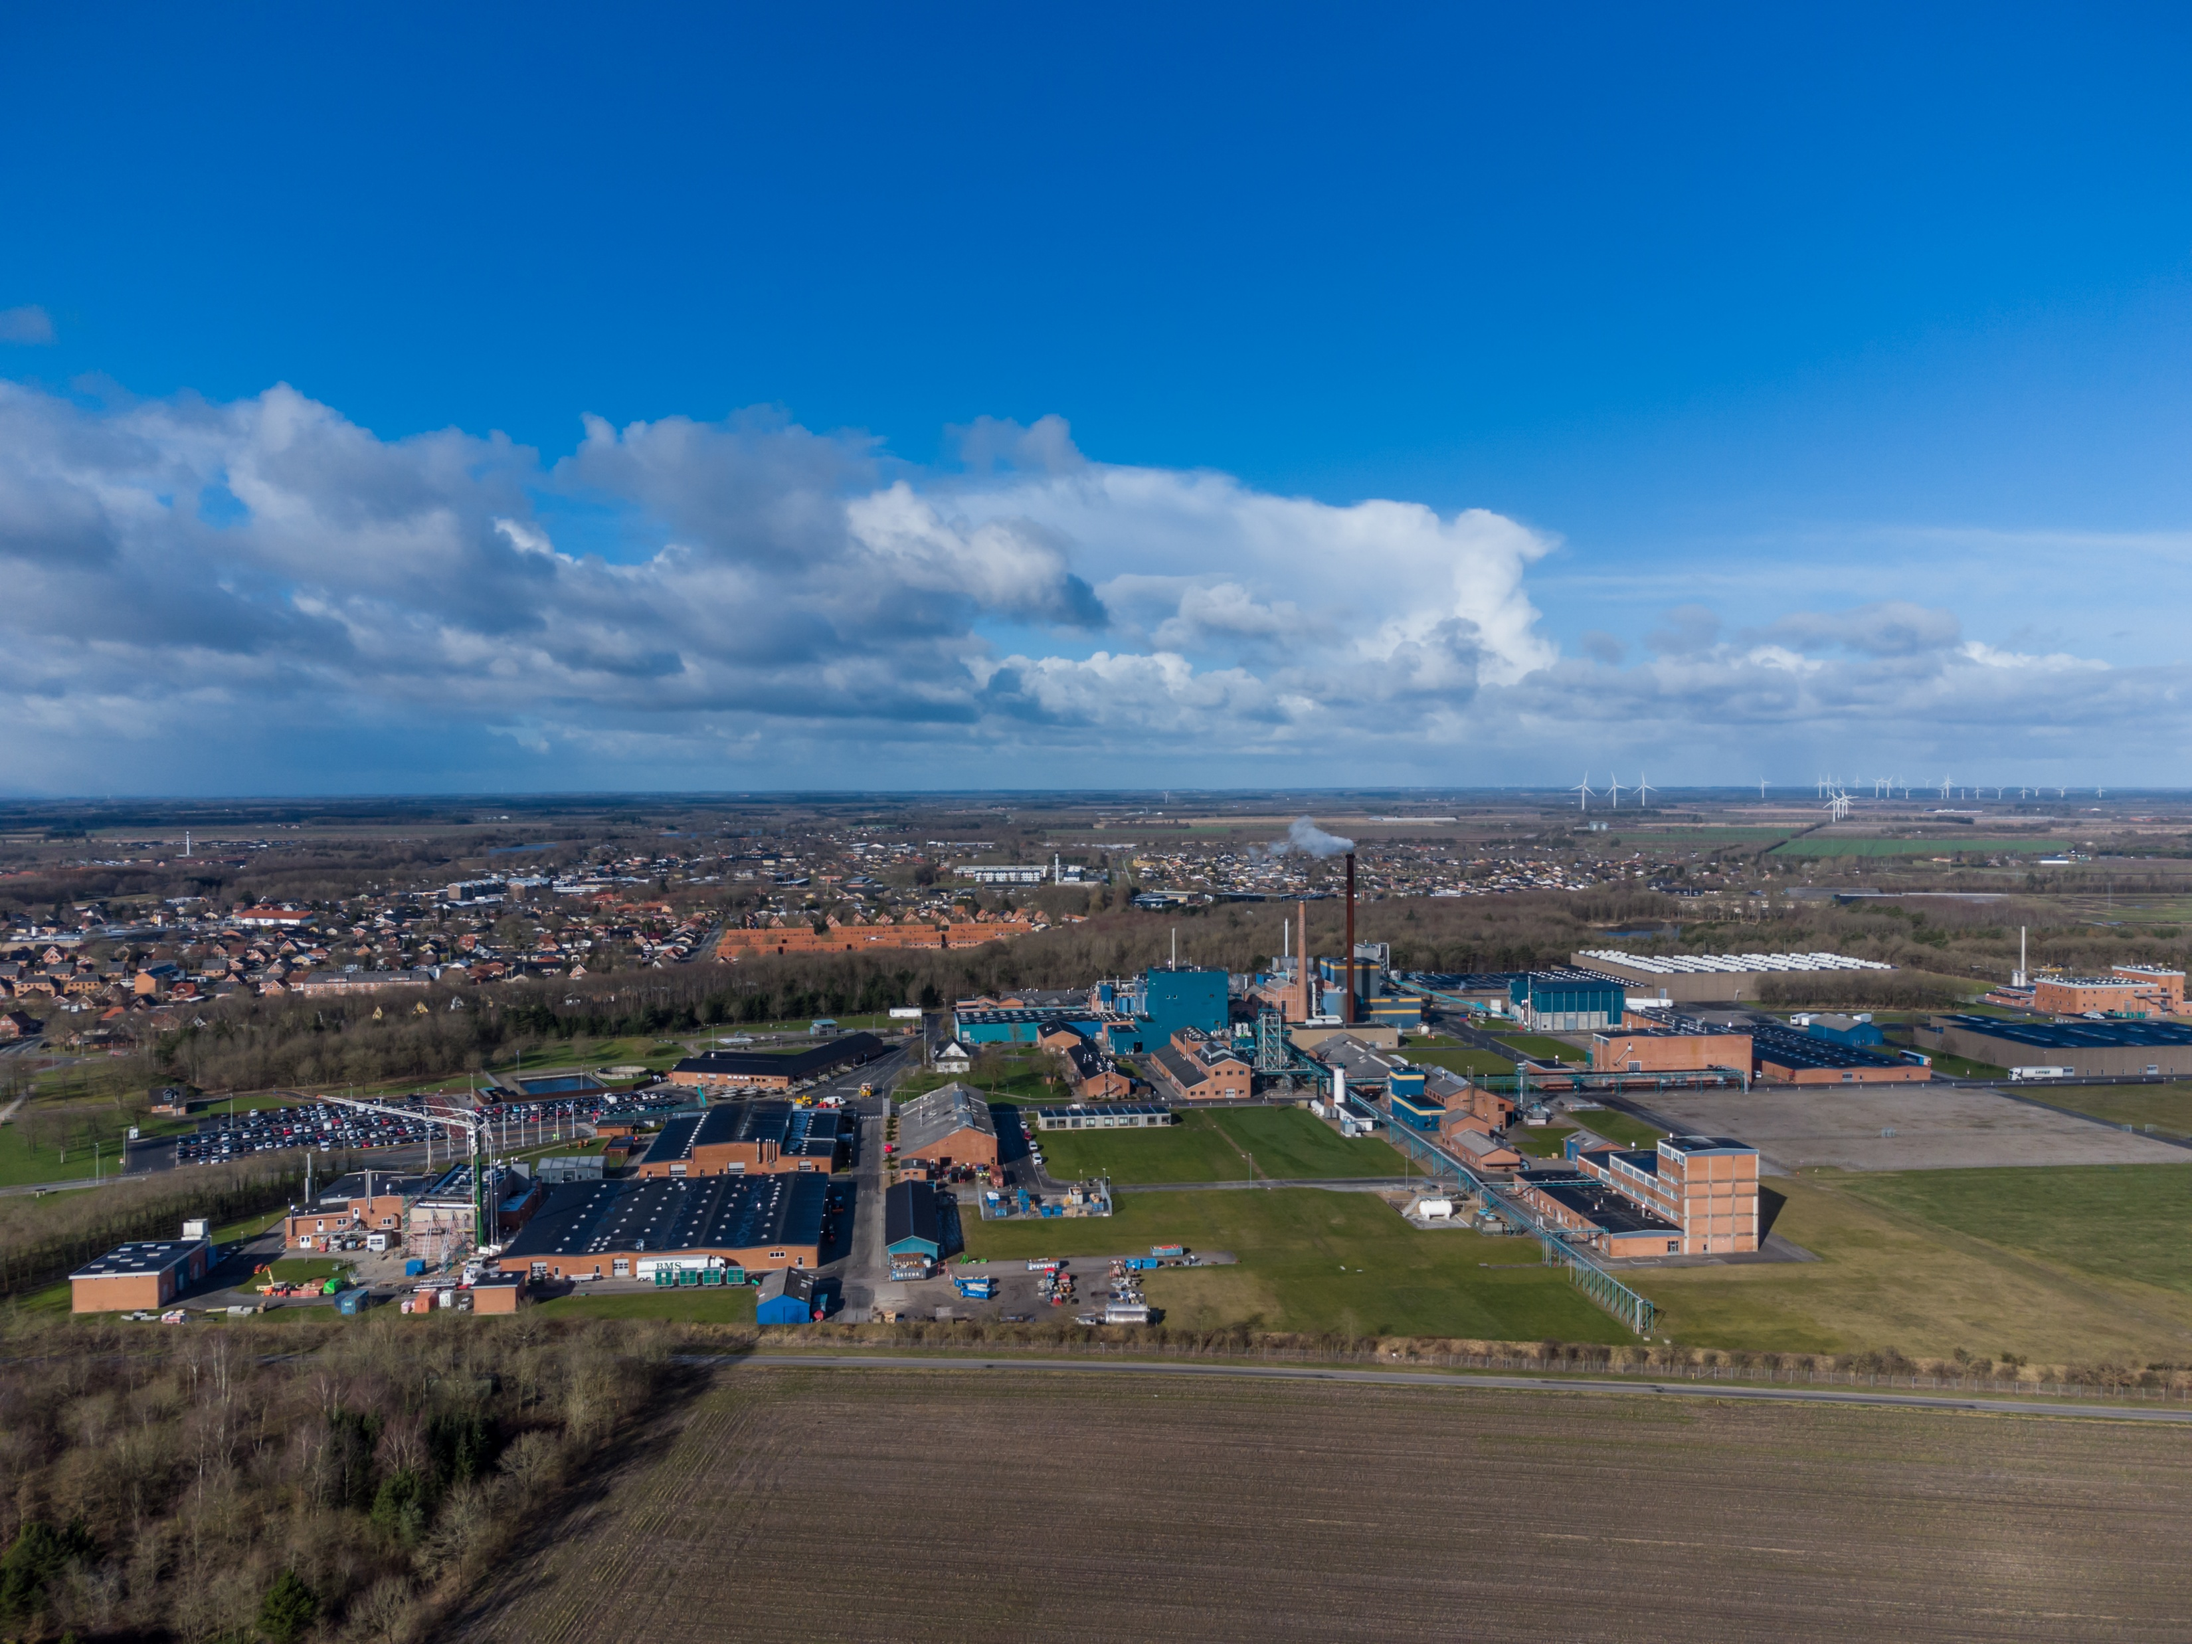
Type II fejl – falsk negativ
Inf. 23/10/2021

Slide 4
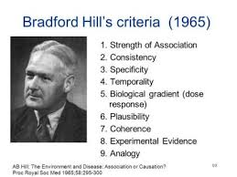
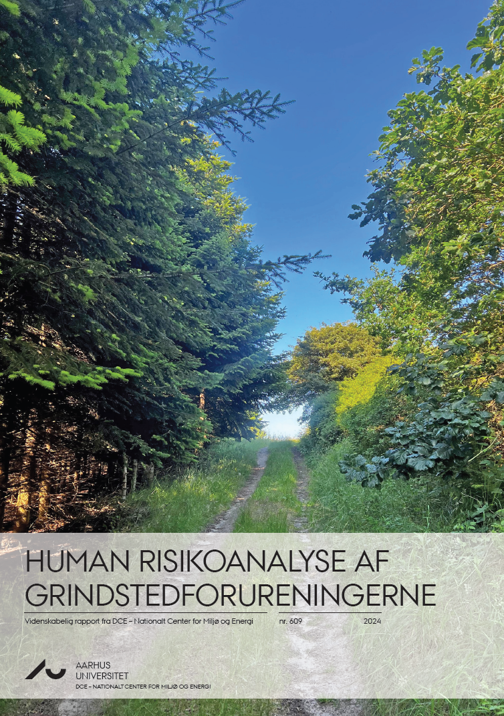
Statistisk analyse
±SD
Døde
1
2
±SD
±SD
±SD
Konc
Kontrol
Dosis
Kontrol
Dosis

Slide 5

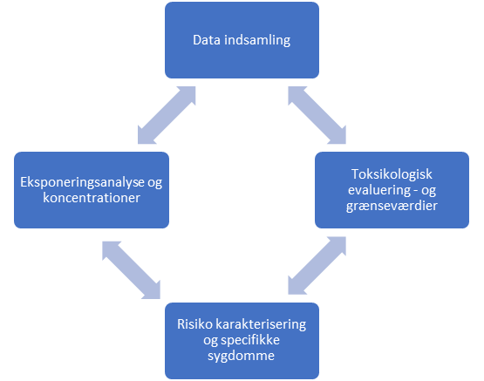
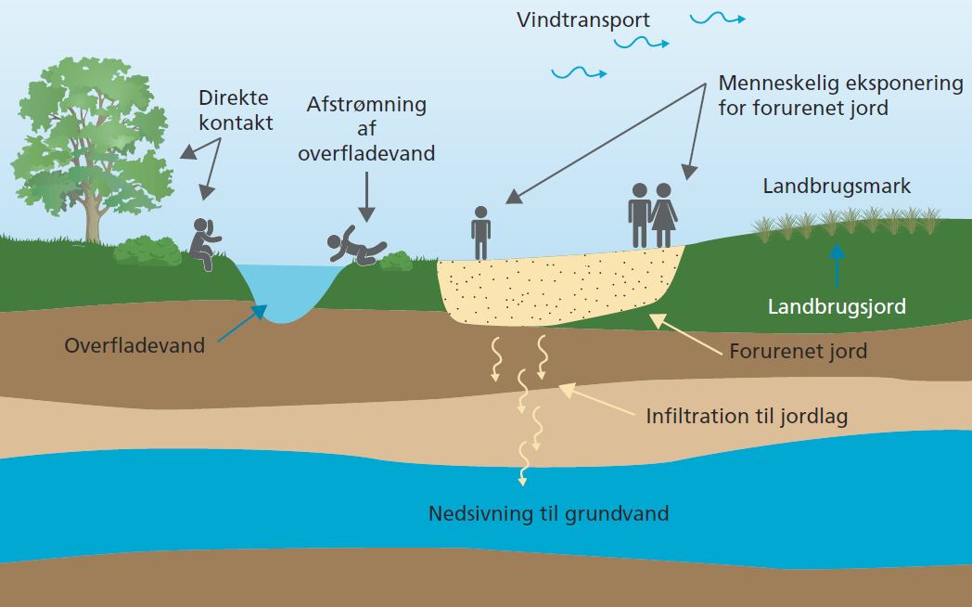
Analyse - kausalitet
Værdier: Grænseværdier – Miljøkvalitetskrav (MKK) – forsigtige og skrappe kravværdier.
Gennemsnitsværdier for eksponering (med afvigelser angivet)
MoE = Margin of Exposure
$$MoE=\frac{Grænseværdi}{Eksponeringskoncentration}<1→uacceptabel risiko$$

Slide 6

Kemikalier - ‘Grindsted stoffer’
Barbiturater (n = 20)
Sulfonamider (n = 17)
Sulfanilsyrer (n = 2)
Stofnavn | CAS nr.
Allobarbital | 52-43-7
Secobarbital | 76-73-3
5-allyl-5-isobutyl-barbitursyre | 77-26-9
Butabarbital | 125-40-6
Aetallymal | 2373-84-4
Allyl-n-butylbarbiturat | 3146-66-5
Amobarbital | 57-43-2
Barbital | 57-44-3
Butobarbital | 77-28-1
Butylbarbiturat | 1953-33-9
Hexobarbital | 56-29-1
Isobutylbarbitursyre | 42846-91-3
Isopropylbarbitursyre | 7391-69-7
Meprobamat | 57-53-4
Monoethylbarbitursyre | 2518-72-1
Metharbital | 50-11-3
N-N-diethylnicotinamid | 59-26-7
Pentobarbital | 76-74-4
Ethylurethan (ethylcarbamat) | 51-79-6
5-allyl-5-(methylbutyl)-barbitursyre | 20224-45-7
Stofnavn | CAS nr.
Acetylsulfaguanidin | 19077-97-5
Phthalylsulfathiazol | 85-73-4
Sulfacarbamid | 547-44-4
Sulfacetamid | 144-80-9
Sulfadiazin | 68-35-9
Sulfadimidin | 57-68-1
Sulfaguanidin | 57-67-0
Sulfamerazin | 127-79-7
Sulfamethazin | 57-68-1
Sulfamethiazol | 144-82-1
Sulfanilamid | 63-74-1
Sulfanilylurinstof | 547-44-4
Sulfapyridin | 144-83-2
Sulfathiazol | 72-14-0
Sulfadoxin | 2447-57-6
Sulfonamid | 80-39-7
Dapson | 80-08-0
Stofnavn | CAS nr.
Sulfanilsyre | 121-57-3
Acetylsulfanilsyre | 121-62-0
Klorederede opløsningsmidler (n = 4)
Stofnavn | CAS nr.
Vinylchlorid | 75-01-4
1,1-dichlorethylen | 75-35-4
cis-1,2-dichlorethylen | 156-59-2
trans-1,2-dichlorethen | 156-60-5
Kulbrinter (BTEX) (n = 6)
Stofnavn | CAS nr.
Benzen | 71-43-2
Toluen | 108-88-3
Ethylbenzen | 100-41-4
o-xylen | 95-47-6
p-xylen | 106-42-3
m-xylen | 108-38-3
Metaller (n = 5)
Stofnavn | CAS nr.
Chrom | 7440-47-3
Kviksølv | 7439-97-6
Dimethylkviksølv | 593-74-8
Methylkviksølv | 22967-92-6
Nikkel | 7440-02-0
Der er i alt 809 enkelt stoffer og 177 produkter (blandinger) - vi har kvalitativt farevurderet 708 stoffer af de 809 stoffer
Databasen med målinger indeholder ca. 370 stoffer og blandinger –fra 1980erne frem til 2023

Slide 7
20 værste stoffer i øvre grundvand
Stofnavn | CAS nr | Middel 7 m vand | SD | Max | n-total | MKK | Enhed | MoE (middel) | MoE (max)
Vinylchlorid | 75-01-4 | 188,083 | 734,322 | 4300 | 157 | 0,05 | µg/l | 0,00027 | 0,00001
Sum af PFAS, 22 stoffer | na | 0,084 | 0,000 | 0,084 | 2 | 0,0001 | µg/l | 0,00119 | 0,00119
Sum af perfluorerede alkylsyreforbindelser (22 PFAS) | na | 0,084 | 0,000 | 0,084 | 1 | 0,0001 | µg/l | 0,00119 | 0,00119
Sum af perfluorerede alkylsyreforbindelser (12 PFAS) | na | 0,084 | 0,000 | 0,084 | 1 | 0,0001 | µg/l | 0,00120 | 0,00120
Hexachlorcyclohexan | 608-73-1 | 10,067 | 17,263 | 30 | 3 | 0,02 | µg/l | 0,00199 | 0,00067
Sum af perfluorerede alkylsyreforbindelser (4 PFAS) | na | 0,031 | 0,000 | 0,031 | 1 | 0,0001 | µg/l | 0,00323 | 0,00323
PFAS (sum af PFOA, PFOS, PFNA og PFHxS) | na | 0,031 | 0,000 | 0,031 | 2 | 0,0001 | µg/l | 0,00323 | 0,00323
Perfluoroctansyre | 335-67-1 | 0,019 | 0,000 | 0,019 | 1 | 0,0001 | µg/l | 0,00526 | 0,00526
Sum af pesticider | na | 0,947 | 5,302 | 30 | 32 | 0,01 | µg/l | 0,01056 | 0,00033
Pesticider, sum | na | 0,852 | 0,749 | 1,8 | 4 | 0,01 | µg/l | 0,01173 | 0,00556
Perfluorhexansulfonsyre | 355-46-4 | 0,007 | 0,000 | 0,007 | 1 | 0,0001 | µg/l | 0,01538 | 0,01538
Perfluoroctansulfonsyre | 1763-23-1 | 0,005 | 0,000 | 0,005 | 1 | 0,0001 | µg/l | 0,02000 | 0,02000
Sulfanilamid | 63-74-1 | 114,911 | 541,042 | 3975 | 111 | 3,9 | µg/l | 0,03394 | 0,00098
Allobarbital | 52-43-7 | 168,605 | 524,242 | 3300 | 91 | 7 | µg/l | 0,04152 | 0,00212
Zink | 7440-66-6 | 145,750 | 230,485 | 9600 | 40 | 7,8 | µg/l | 0,05352 | 0,00813
Sulfaguanidin | 57-67-0 | 64,108 | 302,030 | 2340 | 122 | 3,9 | µg/l | 0,06084 | 0,00167
Sulfanilylurinstof | 547-44-4 | 62,523 | 357,087 | 2145 | 71 | 3,9 | µg/l | 0,06238 | 0,00182
cis-1,2-dichlorethylen | 156-59-2 | 102,766 | 479,113 | 3600 | 157 | 6,8 | µg/l | 0,06617 | 0,00189
Pentobarbital | 76-74-4 | 99,892 | 730,343 | 6500 | 79 | 7 | µg/l | 0,07008 | 0,00108
Anilin | 62-53-3 | 5,506 | 15,713 | 50 | 55 | 0,4 | µg/l | 0,07264 | 0,00800
Glyphosat | 1071-83-6 | 0,137 | 0,110 | 0,2 | 3 | 0,01 | µg/l | 0,07317 | 0,05000
MoE mindre end 1 = uacceptabel
sundhedsrisiko.
I alt 57 stoffer overskrider deres
grænseværdier væsentligt og udgør derfor en uacceptabel sundhedsrisiko ved haveboringer!

Slide 8

Konklusion Vand:
Hvis restriktionerne overholdes er der ikke nogen uacceptabel sundhedsrisiko - såfremt restriktionerne ikke overholdes er der en betydelig uacceptable sundhedsrisiko i forbindelse med især anvendelse af vand fra haveboringer i Grindsted; samt benyttelse af åen og søen til fx badning

Slide 9
Sygdomme og kemiske stoffer?
Vinylchlorid og kviksølv er de to mest problematiske stoffer mht. hyppighed og størrelse af overskridelser. Disse stoffer kan give anledning til sygdomme der er forhøjet i Grindsted.
Der er iflg. Borgerundersøgelsen stadig 5-10% (måske flere?) som bruger havevand på trods af restriktionerne omkring brug af grundvand og overfladevand!
Yderligere risikohåndteringstiltag og undersøgelser kan bero på reduktion af specifikke risici identificeret af borgere, myndigheder og fagpersoner (fx forbinde MoEs med forhøjede sygdomme i tid og rum).

Slide 10
Risiko kommunikation

Slide 11
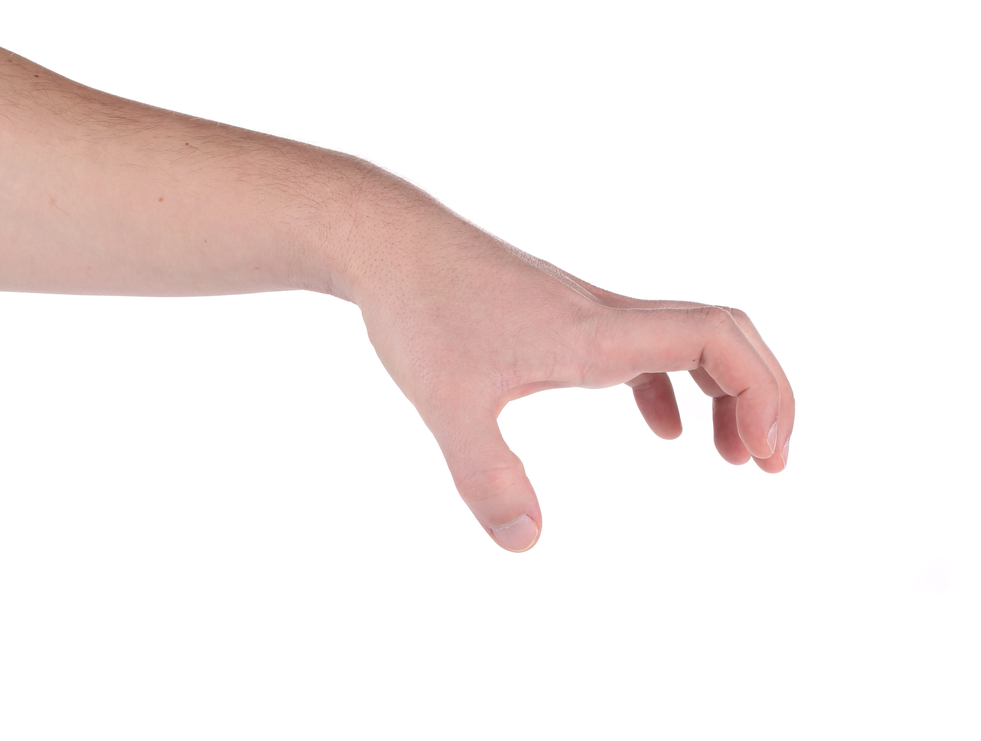
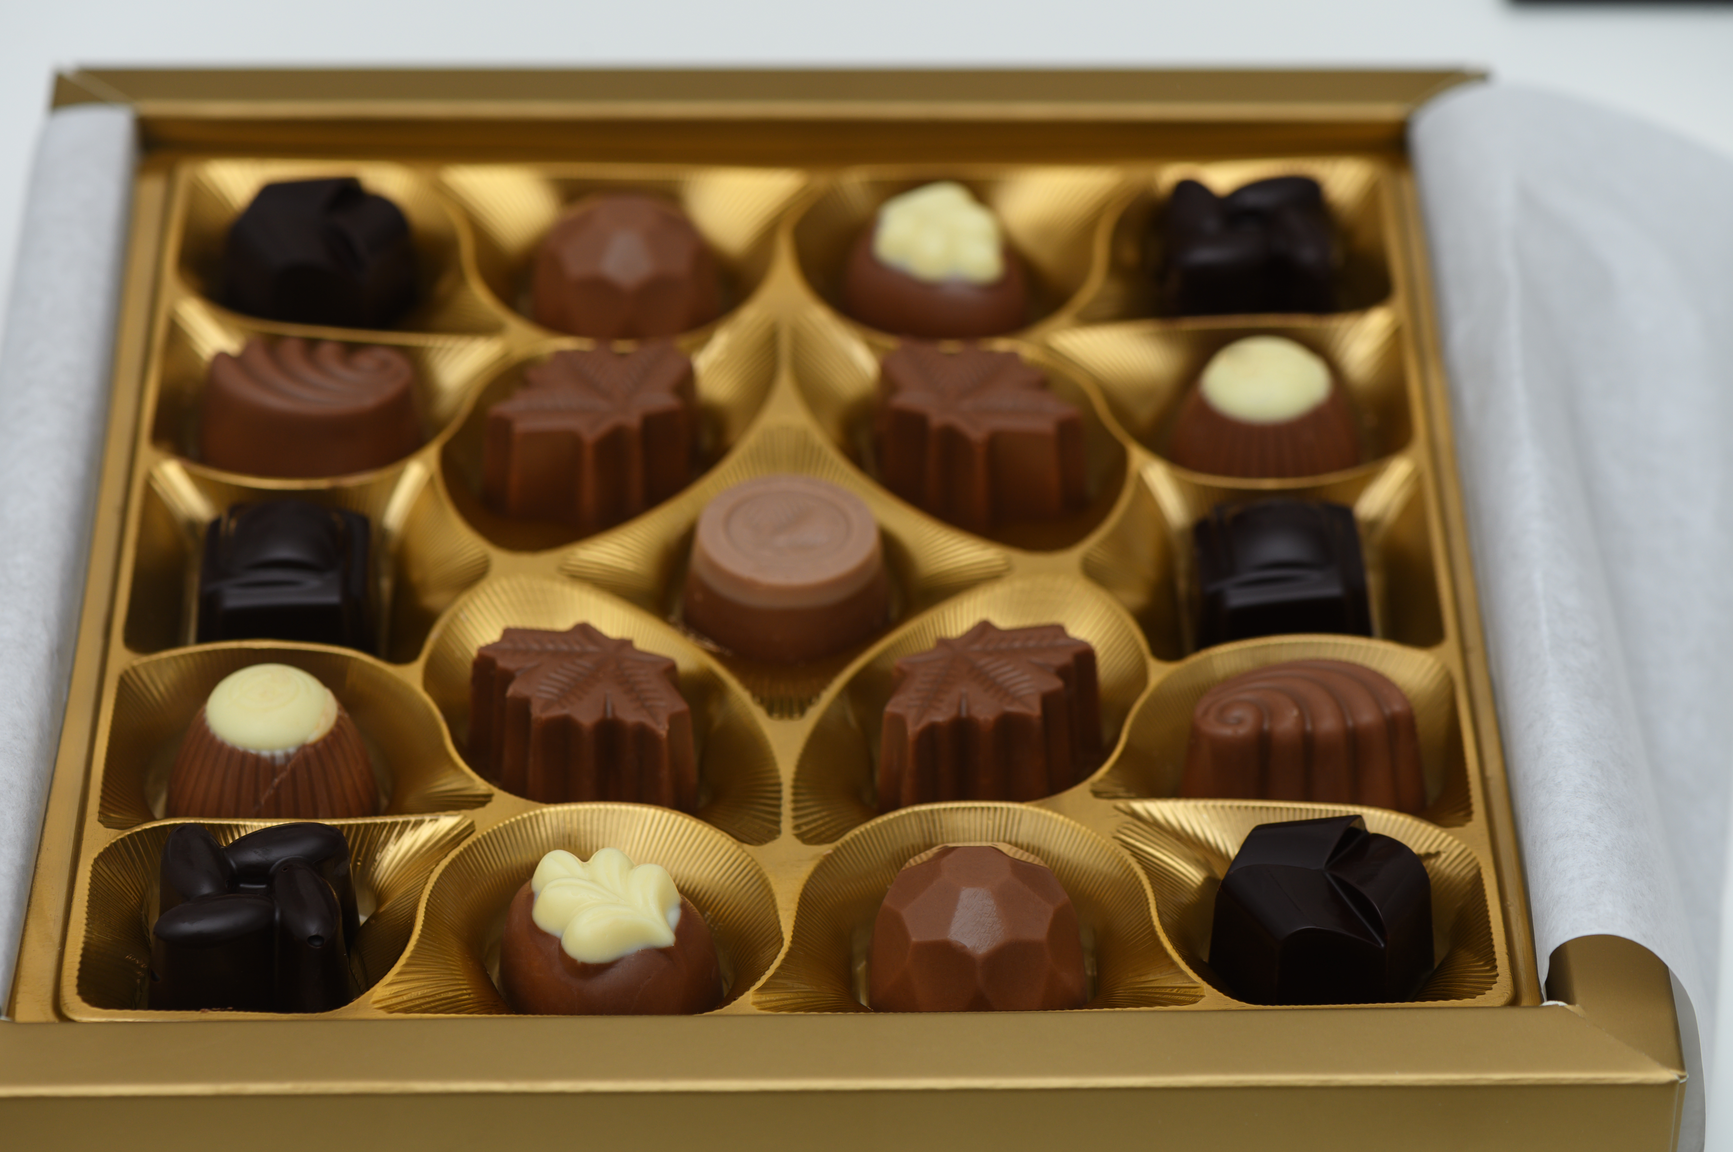
Livet er en æske chokolade (F. Gump, 1994)
Sorte kugler = sygdomsfremkaldende
Hvide = ikke sygdomsfremkaldende
Gener betinger antallet af sorte kugler. Adfærd (livsstil) betinger antallet hvide – ingen garantier blot sandsynligheder. Træk en eller flere kugler hver dag

Slide 12
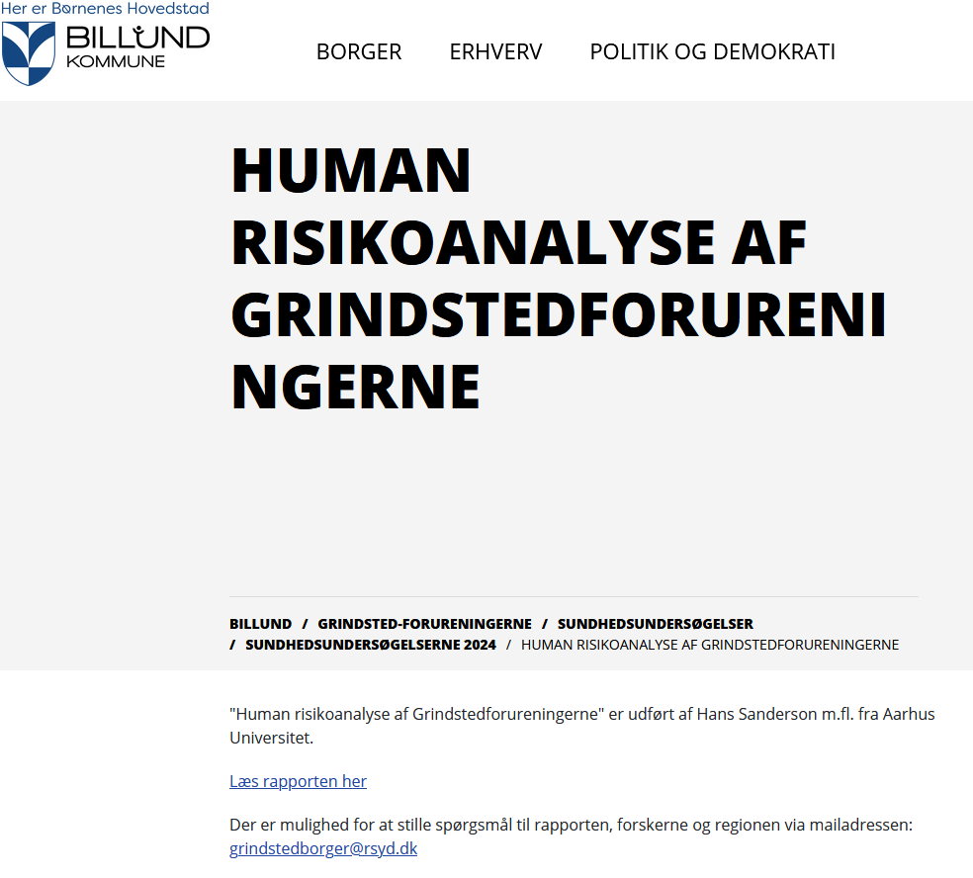
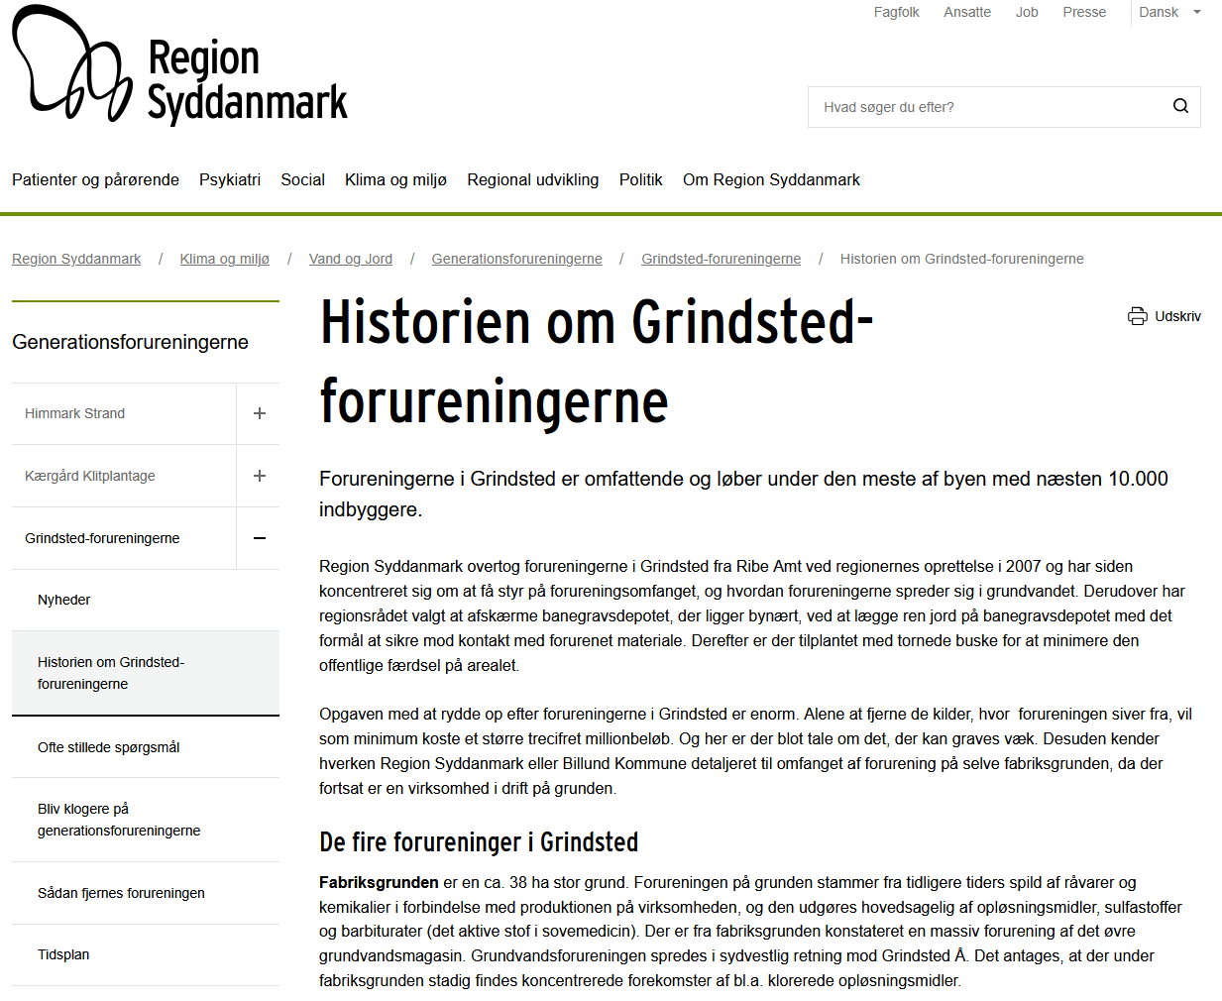
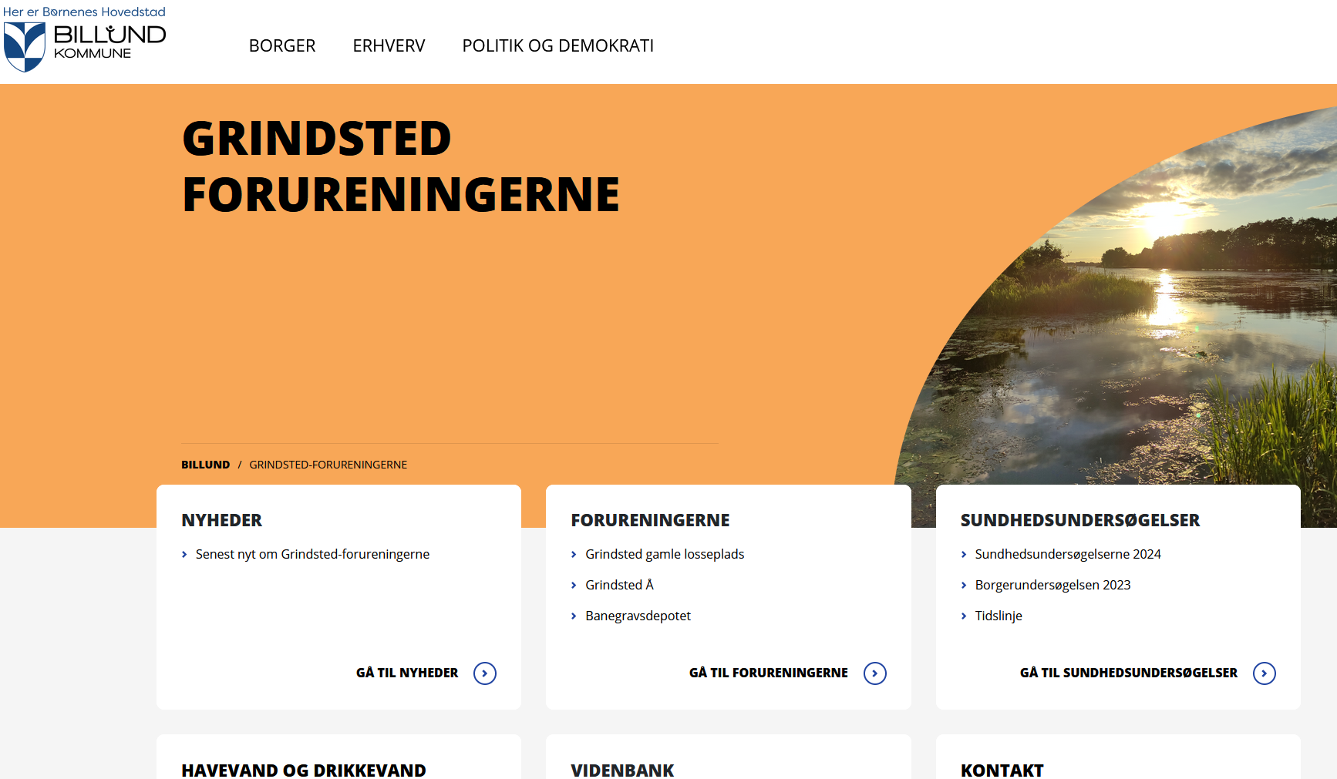
information
Høj grad af transparens og dataadgang
Offentlig og medie bevågenhed – lokalt, regionalt og nationalt

Slide 13
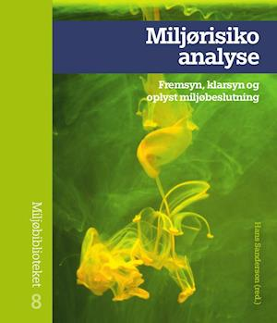
Individuel vs. samfundsmæssig risiko
Risikovurderinger er på samfundsniveau – hvilken risiko er acceptable eller ikke acceptable (moralsk og økonomisk) for vores samfund?
Individer kan vælge at vurdere at de selv kan håndtere risikoen (tage ansvar for eget liv) og derfor vælger ikke at følge retningslinjer - på individ niveau i Grindsted er der stadig folk som ikke følger retningslinjer fx omkring vand – jeg har badet i åen hele livet og har ikke taget skade...
Borgerinddragelse og information – og dialog med borger, interessenter og medier fortløbende

Slide 14

Perception is reality
Populistisk vs. Teknokratisk risikotilgang? – Cass Sunstein Risk and Reason (2002) og Jesper Tynell’s Mørkelygten. Forskellige versioner af virkeligheden og fakta (common sense) vs. Faglighed - tvivl om der overhovedet findes en virkelighed?
Mediernes rolle herunder sociale medier – sensationer i en opmærksomhedsøkonomi (clicks, salg, og indtægter…) → Dunning-Kruger effekt:
Dunning-Kruger effekt
Tro på egne evner
CO2 = ☺
Vacciner = ☹
Kompetence/viden

Slide 15

Konklusioner
Som del af en ekspertgruppe der arbejder med et komplekst emne er det afgørende at have tillid og aftaler omkring kommunikation samt en kontakt person for dette.
Generel accept af de nye resultater i Grindsted - færre historier i medierne – men det er stadig en generationsforurening som skal håndteres.
Generelt set god risikokommunikation og offentlighed samt ekspertinddragelse i den nye undersøgelse – samt god offentlig høring og debat.
Mediernes rolle og forholdet mellem populisme og teknokrati (faglighed) fortsætter (Sunstein).
Forstå risiko bedre i samfundet – fx læringer fra Corona-tiden…

Slide 16
Visdom
Visdommen kalder ud på gaden, hun lader sin stemme lyde på torvet. Hun råber ved larmende gadehjørner, ved indgange til byens travle porte:
"Hvor længe vil I uerfarne elske uerfarenhed? Hvor længe vil spottende nyde deres spot? Hvor længe vil tåber hade kundskab?"
"Vend jer om til min formanen! Se, jeg vil udgyde min ånd for jer, gøre mine ord kendt for jer".
"Jeg har kaldt, og I har nægtet, jeg har strakt min hånd ud, og ingen har lyttet".
"Men I har afvist alle mine råd, og ikke taget imod min formaning".
"Derfor vil jeg også le af jeres ulykke, jeg vil spotte, når jeres skræk kommer som en storm, når jeres skræk kommer som en hvirvelvind, når jeres skræk kommer som trængsel og angst .
"Da vil de kalde på mig, men jeg vil ikke svare; de vil søge mig, men ikke finde mig".
"For de har hadet kundskab og ikke valgt Herrens frygt".
"De har ikke ønsket mine råd, men afvist alle mine formaninger".
(Ordsprogenes Bog, Gl Testamente, 1, vers 20-29 (år 500 BC))

Slide 17
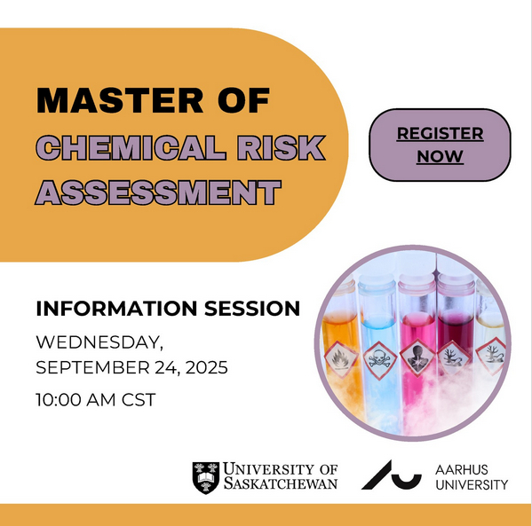
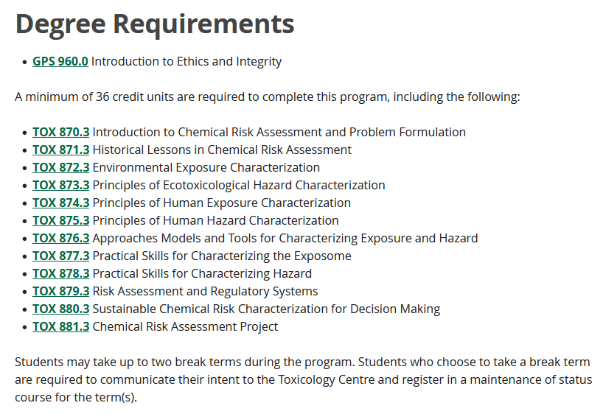
Master uddannelse i risiko (online)
https://programs.usask.ca/grad-studies/chemical-risk-assessment/index.php

Slide 18
hasa@envs.au.dk

